Slide 1
Chào mừng các em đến với tiết Toán 1
GV : Nguyễn Hồng Thảo
Lớp : 1E

Slide 2
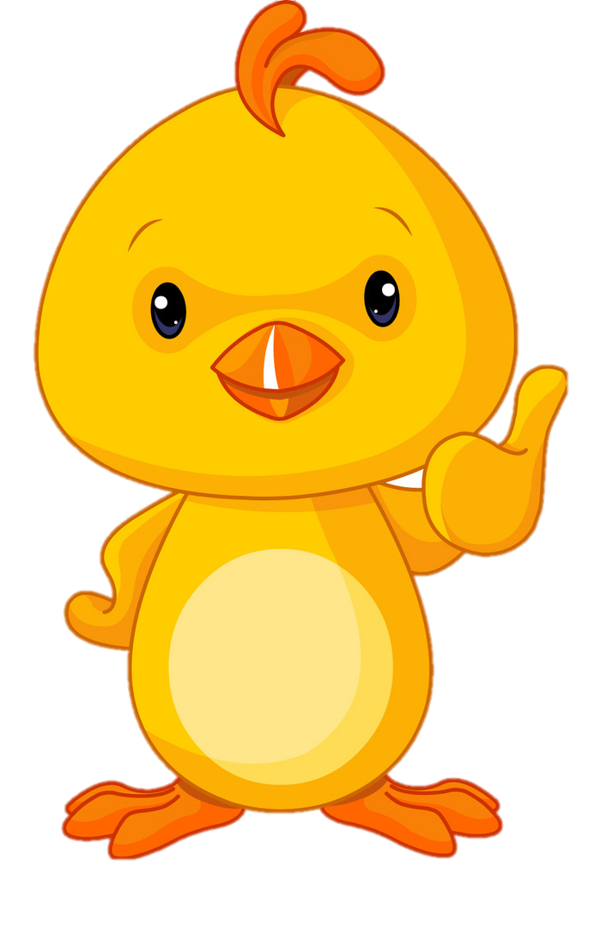

Slide 3
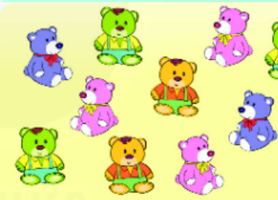
Có mấy con gấu?
Đáp án: 9 con
Trở về

Slide 4
Có mấy bông hoa?
Đáp án: 8 bông hoa
Trở về

Slide 5
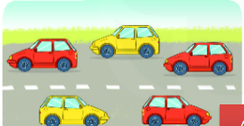
Có mấy xe ô tô?
Đáp án: 5 ô tô
Trở về

Slide 7
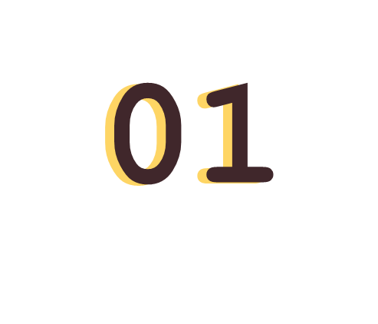

Slide 8
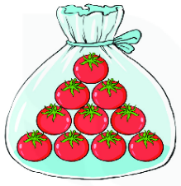
…. quả cà chua
10
1 chục
……. quả cà chua

Slide 9
 | Viết số | Đọc số |  | Viết số | Đọc số
11
Mười một
16
Mười sáu
12
Mười hai
17
Mười bảy
13
Mười ba
18
Mười tám
14
Mười bốn
19
Mười chín
15
Mười lăm
20
Hai mươi

Slide 10
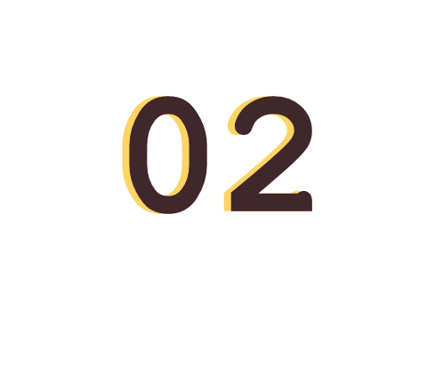

Slide 11
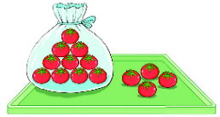
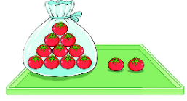
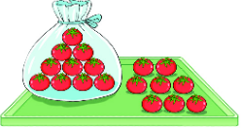
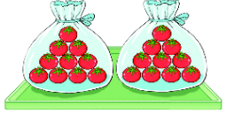
b)
a)
?
14
12
c)
d)
?
20
?
18

Slide 12
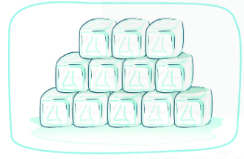
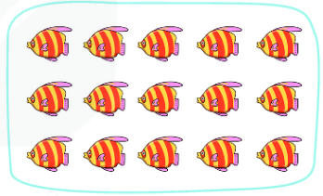
a)
?
12
b)
15
?

Slide 13
a)
?
12
b)
15
?

Slide 14
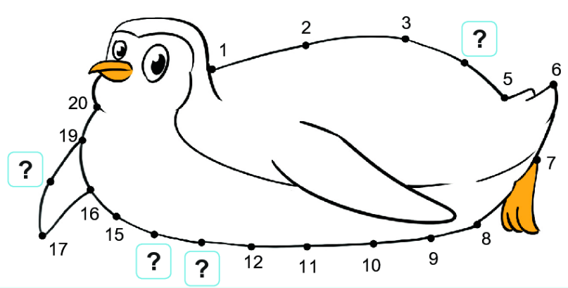
4
18
14
13

